Slide 1
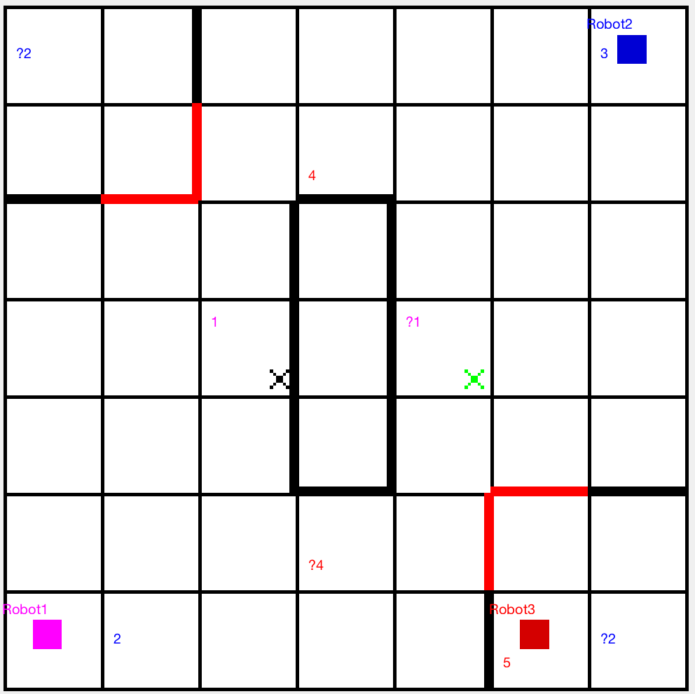
49
42
35
28
21
14
7

Slide 2
49
42
35
28
21
14
7

Slide 3
?2
3
49
4
42
35
P1
1
?1
28
P2
21
P3’
?4
14
2
?2
5
7

Slide 4
49
42
35
28
21
14
7

Slide 5
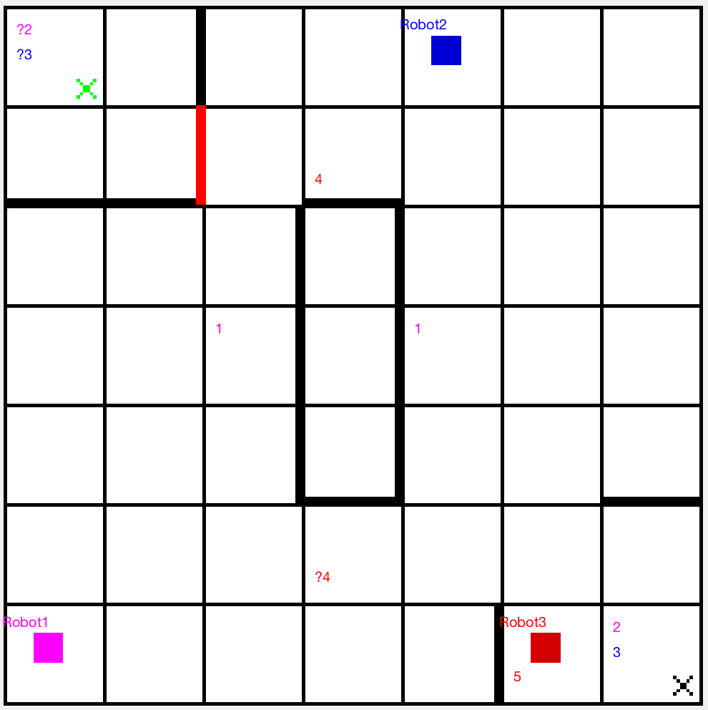
?2
49
?3
P3
42
4
35
1
1
28
P2
21
P3’
14
P1’
?4
P1
2
7
5
3

Slide 6
?2
49
?3
P2’
P3
42
4
35
P1’
1
1
28
P2
21
P1
P3’
14
?4
2
7
5
3

Slide 7
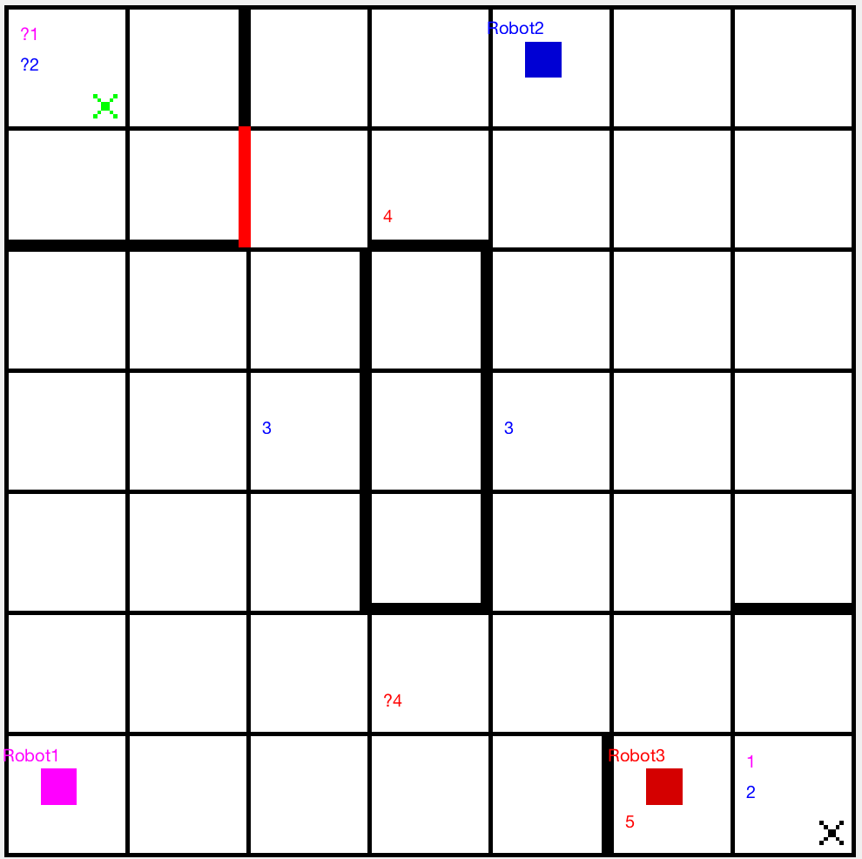
?1
49
?2
P2’
P3
42
4
35
P1’
28
3
3
P2
21
P3’
14
?4
1
7
5
2

